Slide 1
COURTLENS IR DECK
01
AI로 스포츠 진입장벽을 낮추면
팬은 경기를 더 재밌게 보고, 구단은 팬을 더 오래 볼 수 있다.
코트렌즈(CourtLens)
AI 하이라이트 · 작전판AI · 직관메이트 · 구단 Revenue Playbook
CourtLens

Slide 2
PROBLEM
02
팬은 어렵고, 구단은 멀다
엘리트 스포츠 문화 속에서 팬의 세계와 선수·감독·구단의 세계는 쉽게 연결되지 않는다.
팬: 장면의 의미를 모른다
구단: 팬 반응을 모으기 어렵다
시작점: 내가 좋아하는 농구
CourtLens는 KBL 농구에서 시작하지만, 목표는 모든 팀 스포츠에서 팬과 구단을 이어주는 플랫폼이다.
CourtLens

Slide 3
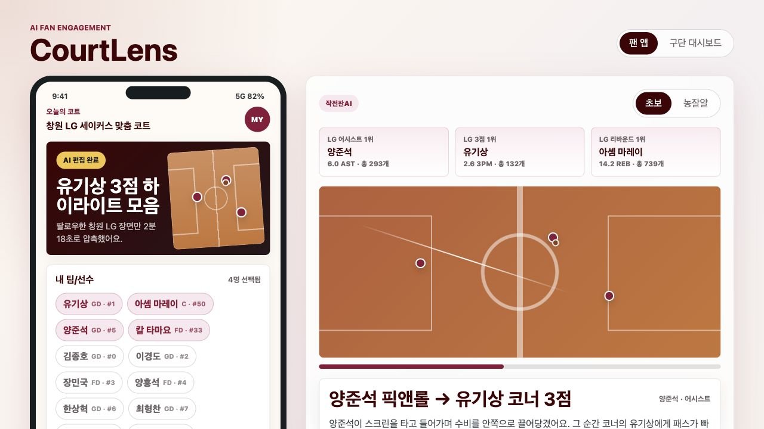
03
FAN APP
고른 선수 중심으로 본다
AI 하이라이트와 작전판AI가 라이트 팬의 이해 장벽을 낮춘다.
CourtLens

Slide 4
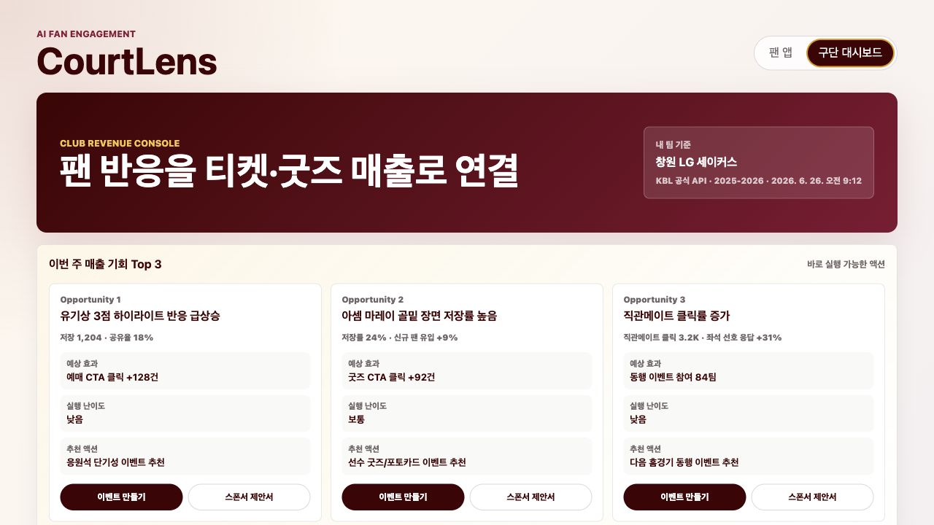
04
CLUB DASHBOARD
팬 반응을 매출 기회로 바꾼다
Fan Insight + Player Context DB → Revenue Playbook → Performance
CourtLens

Slide 5
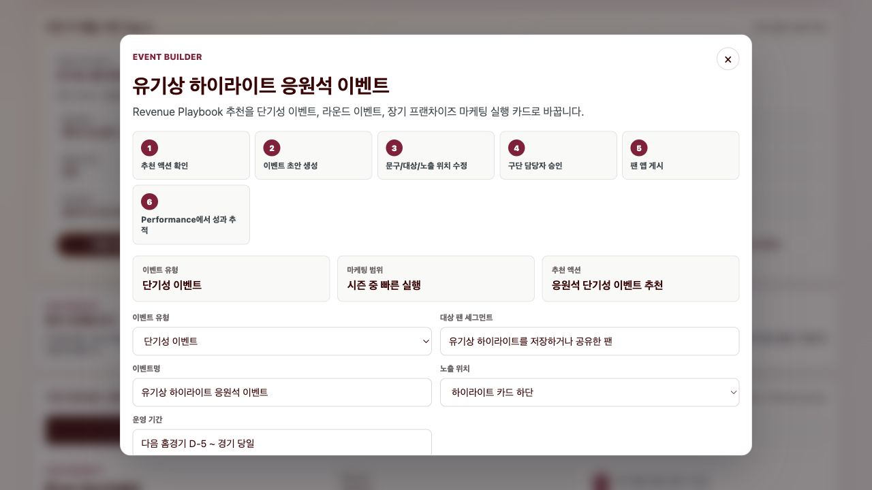
05
EVENT BUILDER
추천에서 실행까지 이어진다
단기성 이벤트 · 라운드 이벤트 · 프랜차이즈 스타 장기 마케팅
CourtLens

Slide 6
B2B REVENUE
06
수익은 팬 구독이 아니라 구단 SaaS
팬 경험이 좋아질수록 구단이 살 수 있는 데이터와 실행 도구가 생긴다.
구단 SaaS 사용료
초기 구축비
성과형 수수료
스폰서 쉐어
Event Builder에서 단기 이벤트 스폰서, 라운드 MVP 스폰서, 프랜차이즈 스타 굿즈 스폰서로 확장
CourtLens

Slide 7
CONNECTION FLOW
07
팬의 행동이 구단의 실행으로 이어진다
CourtLens의 핵심은 팬 앱과 구단 대시보드가 같은 데이터를 바라보게 만드는 것이다.
1
팬이 선수를 고른다
2
AI가 이해를 돕는다
3
구단이 실행한다
팬에게는 더 쉬운 경기 경험을, 구단에게는 단기성 이벤트·라운드 이벤트·장기 마케팅의 근거를 제공한다.
CourtLens

Slide 8
VISION
08
AI로 스포츠 진입장벽을 낮추는 팬덤 OS
팬은 더 쉽게 입덕하고, 구단은 팬을 더 오래 볼 수 있다.
한 문장 피치
CourtLens는 좋아하는 선수의 장면을 이해 가능한 콘텐츠로 만들고, 그 관심을 직관과 구단 수익화로 연결합니다.
CourtLens

